Slide 1
Odejście klientów z banku ABC Multinational Bank
Raport zaliczeniowy
Bogdan Yanovich

Slide 2
Agenda
1) Zbiór danych
2) Analiza zbioru danych
3) Modele uczenia maszynowego
4) Ocena jakości modeli
5) Wyniki i podsumowanie

Slide 3

Zbiór danych
Dane użyte w raporcie pochodzą z ABC Multinational Bank. Dane te są publicznie dostępne na stronie internetowej Kaggle: https://www.kaggle.com/datasets/gauravtopre/bank-customer-churn-dataset
Zbiór danych obejmuje 10 000 obserwacji i 12 zmiennych, z których jedna pełni funkcję identyfikatora (customer_id), 10 to zmienne objaśniające, a zmienna zależna to 'Churn'. Zmienna 'Churn' przyjmuje wartości binarne: 0 dla klientów, którzy pozostają i kontynuują korzystanie z usług banku, oraz 1 dla klientów, którzy zdecydowali się zrezygnować z usług banku

Slide 4
Cel raportu
Wizualizacja rozkładu zmiennych ze zbioru danych, wizualizacja zależności między wybranymi zmiennymi objaśniającymi a zmienną churn oraz kategoryzowanie klientów ze względu na ich podjęcie lub nie decyzji o rezygnacji z usług banku za pomocą regresji logistycznej i drzewa klasyfikacyjnego.
Celem tej informacji jest pomoc bankowi w zmniejszeniu liczby osób, które postanowiły
odejść z tego banku

Slide 5
Opis zmiennych w zbiorze danych
Nazwa zmiennej | Objaśnienie | Typ zmiennej | Przyjmowane wartości
Credit_score | Liczba punktów przypisana przez bank poszczególnym klientom w celu oceny ich zdolności kredytowej | Zmiennoprzecinkowy (num) | Od 350 do 850
Country | Państwo | Znakowy (char) | „France”, „Germany”, „Spain”
Gender | Płeć | Znakowy (char) | „Male”, „Female”
Age | Wiek | Zmiennoprzecinkowy (num) | Od 15 do 95
Tenure | Czas, wyrażony w latach, przez jaki klient utrzymuje konto w danym banku. | Zmiennoprzecinkowy (num) | Od 0 do 10
Balance | Ilość pieniędzy znajdujących się na koncie klienta w danym banku. | Zmiennoprzecinkowy (num) | Od 0 do 250898
Products_number | Liczba produktów, jakie klient posiada w danym banku. | Zmiennoprzecinkowy (num) | Od 1 do 4
Credit_card | Posiadanie karty kredytowej | Zmiennoprzecinkowy (num) | 1 – „Posiada” 0 – „Nie posiada”
Active_member | Zaangażowanie danego klienta w korzystanie z usług banku | Zmiennoprzecinkowy (num) | 1 – „Jest aktywny” 0 – „Nie jest aktywny”
Estimated_salary | Przybliżona płaca danego klienta | Zmiennoprzecinkowy (num) | Od 11.58 do 199992.48
Churn | Czy klient zdecydował się na rezygnację z usług banku | Zmiennoprzecinkowy (num) | 1 – „Zrezygnował” 0 – „Pozostał”

Slide 6
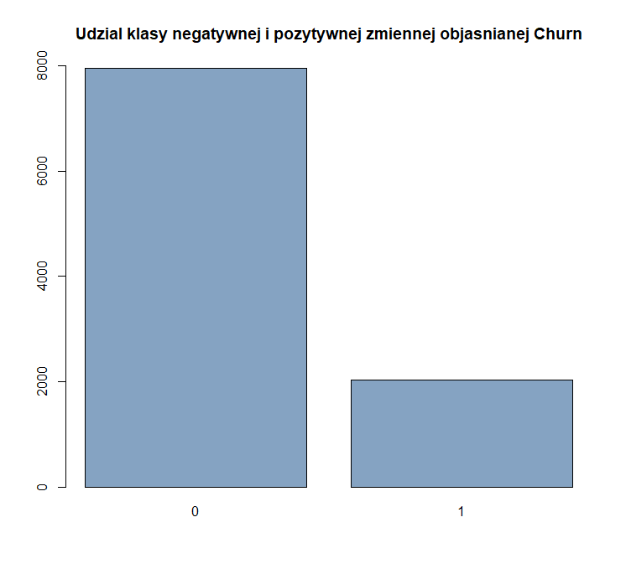
Zmienna objaśniana Churn
Wartość „0” jest przyjmowana przez 7963 obserwacji - klient pozostał w banku w prawie 80% przypadków. Wartość „1” jest przyjmowana przez 2037 obserwacji - klient zrezygnował z usług banku w prawie 20% przypadków.
Wykres sugeruje, że mamy do czynienia z niezbilansowanym zbiorem danych, co oznacza, że może być konieczne skorzystanie z pewnych technik w celu uwzględnienia potencjalnych wyzwań związanych z niewystarczającym wykrywaniem klasy pozytywnej, tj. klientów rezygnujących z usług banku w następnych częściach raportu.

Slide 7
Przekształcenia zbioru danych
W pierwszej kolejności postanowiono usunąć zmienną 'customer_id', która pełni funkcję identyfikatora (jest unikalna) i nie wpływa na wyniki modeli.
Przekształcono zmienną objaśnianą 'churn’, oraz zmienne objaśniające 'active_member', 'credit_card', ‘gender’ i ‘country’ na typ kategoryczny (faktorowy).
Zmienne 'products_number' oraz 'tenure' zostały przekształcone na typ całkowity (int).

Slide 8
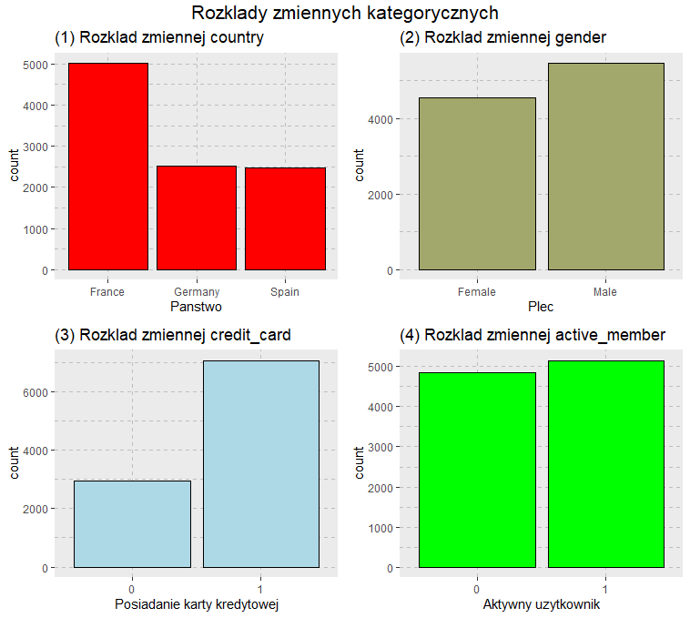
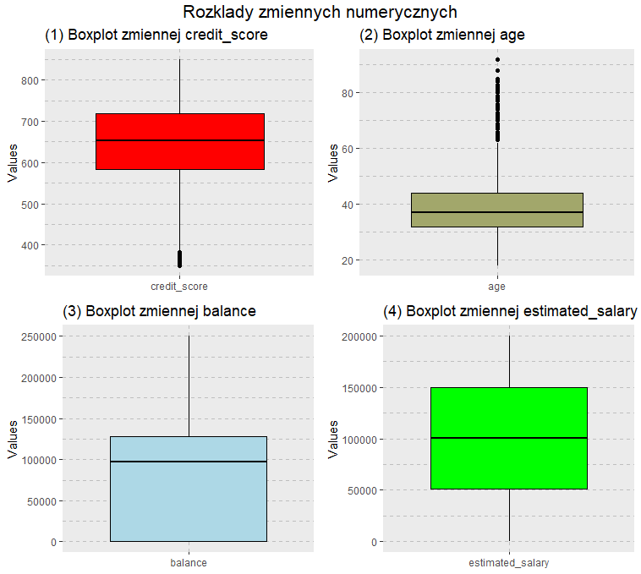
Analiza zbioru danych 1

Slide 9
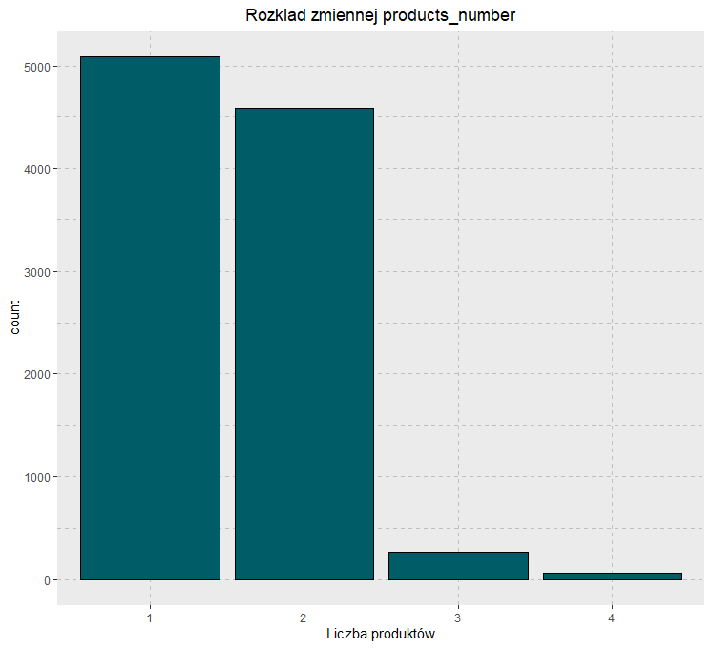
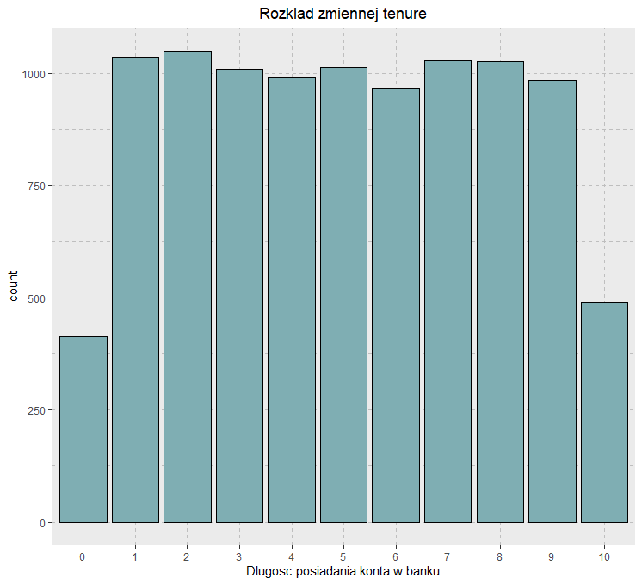
Analiza zbioru danych 2

Slide 10
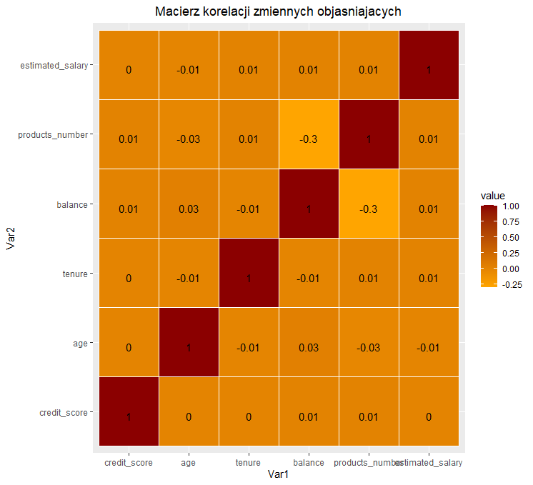
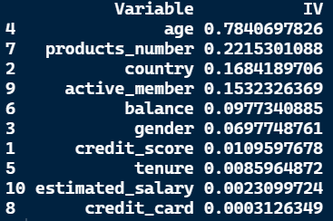
Analiza zbioru danych 3

Slide 11
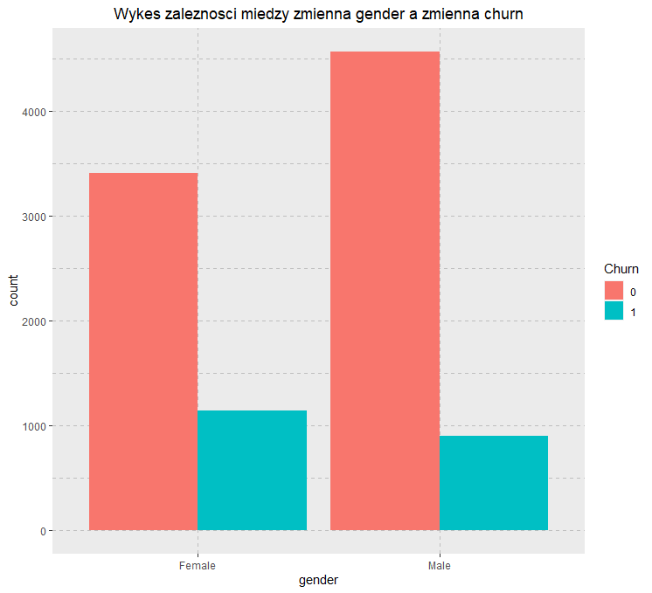
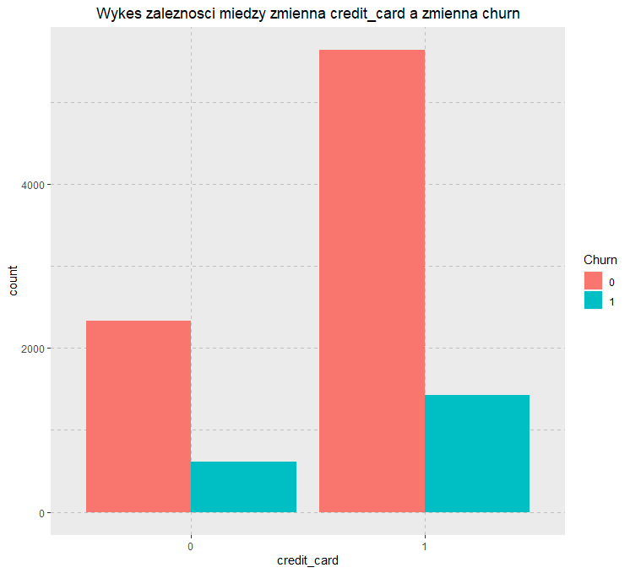
Analiza zbioru danych 4

Slide 12
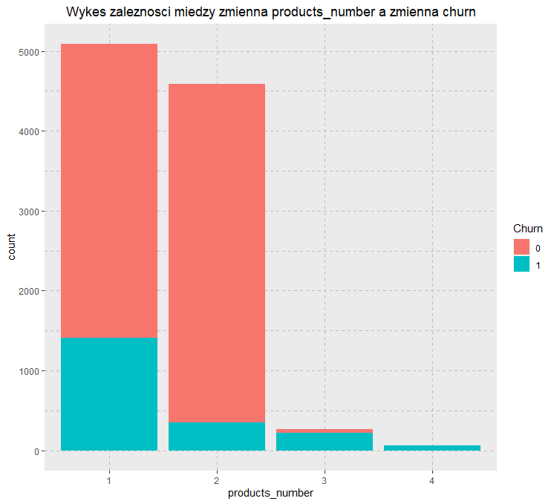
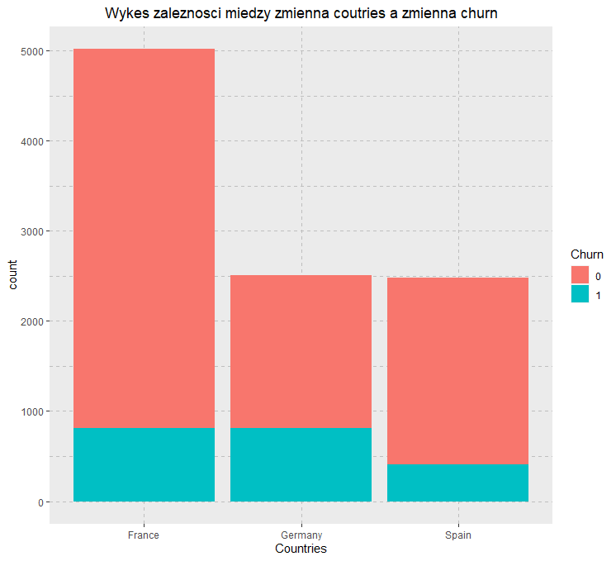
Analiza zbioru danych 5

Slide 13
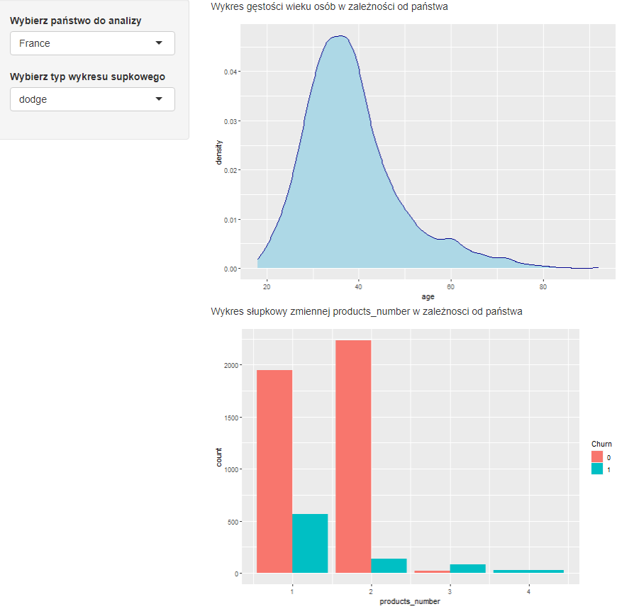
Wykorzystanie pakietu Shiny 1

Slide 14
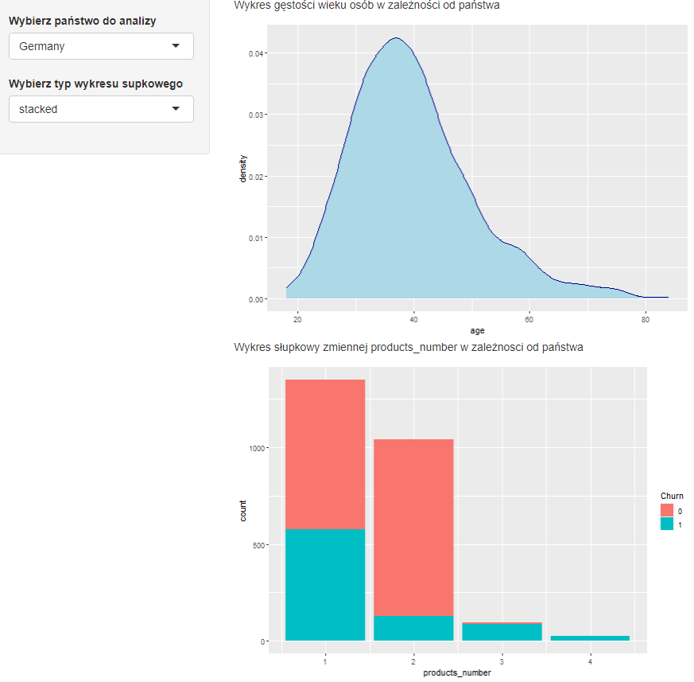
Wykorzystanie pakietu Shiny 2

Slide 15
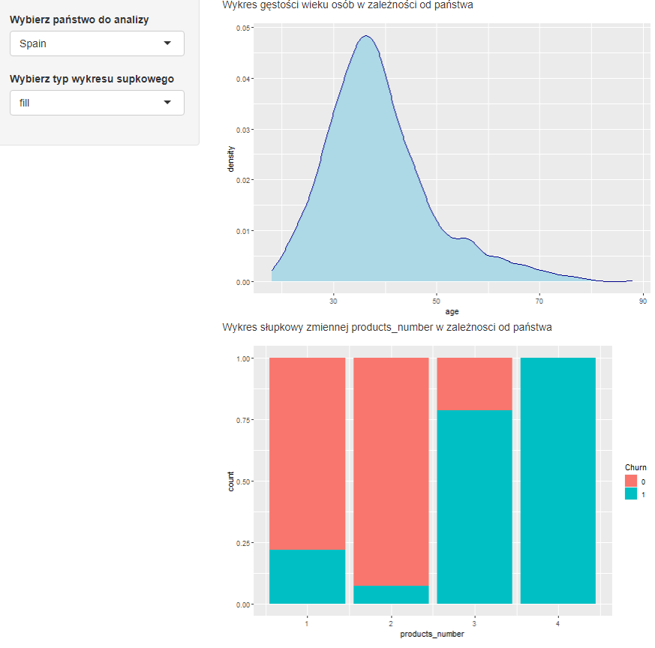
Wykorzystanie pakietu Shiny 3

Slide 16
Modele uczenia maszynowego
W celu klasyfikacji rezygnacji klientów z usług banku zastosowano regresję logistyczną oraz drzewo klasyfikacyjne. Zbiór danych został losowo podzielony na część treningową (75% obserwacji) i testową (25% obserwacji).
W celu zniwelowania niezbilansowania zbioru danych, zastosowano technikę undersampling na zbiorze treningowym, która polegała na usunięciu losowo wybranych rekordów z próbki większościowej ('churn' = 0), aż obie klasy uzyskały równą liczebność. W zmodyfikowanym zbiorze treningowym 1553 osoby nie zrezygnowały, a 1525 osób zrezygnowało z usług banku ABC International bank.
Modele zostały zbudowane na zmodyfikowanym zbiorze treningowym. Skuteczność modeli została oceniona na zbiorze testowym.
Dla zmiennych 'country', 'gender', "products_number" oraz "tenure" utworzono zmienne dummy variables

Slide 17
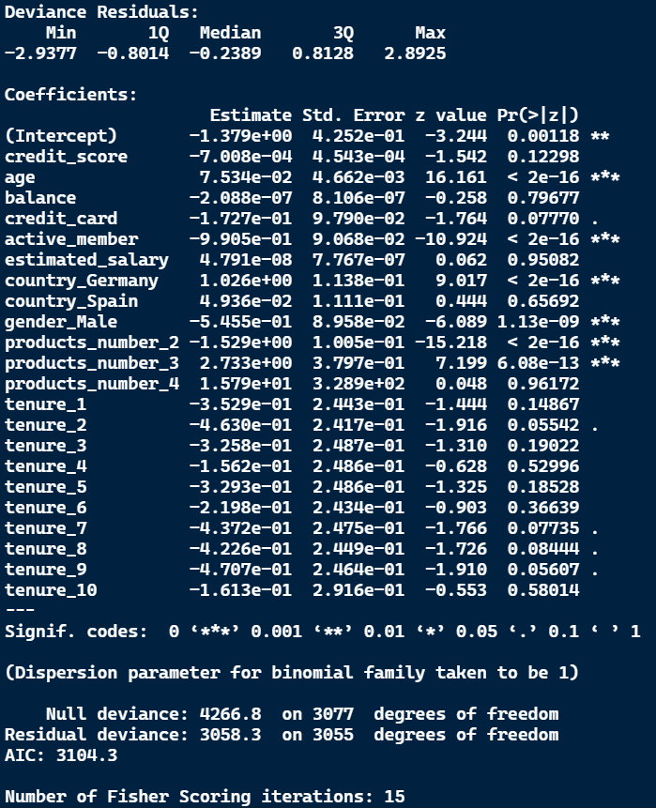
Regresja logistyczna
Z tabeli oszacowania współczynników możemy wywnioskować, że zmienne 'age', 'active_member', 'country_Germany', 'gender_Male', 'products_number_2' i 'products_number_3' są istotne statystycznie na poziomie istotności mniejszym niż 0.001. Zmienne 'credit_card', 'tenure_2', 'tenure_7', 'tenure_8', 'tenure_9' są istotne statystycznie na poziome istotności 0.05.

Slide 18
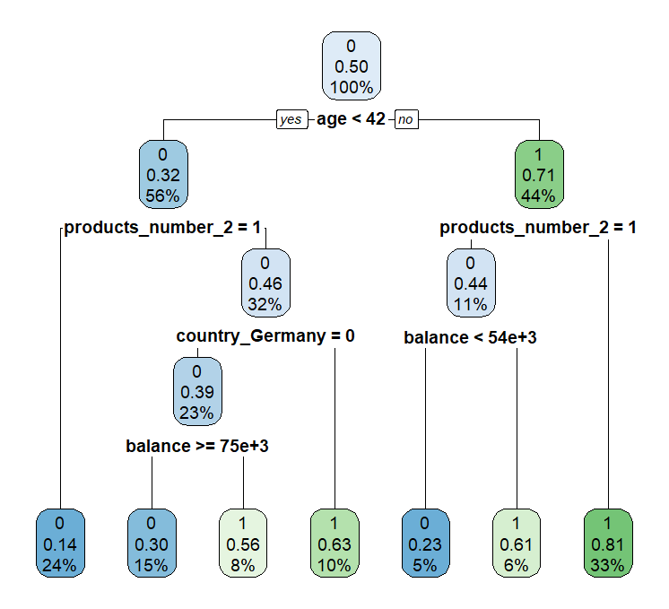
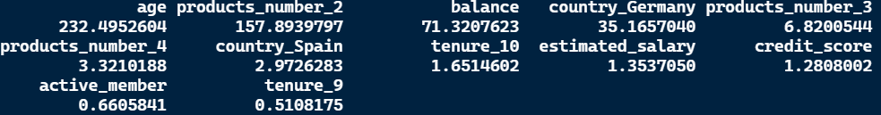
Drzewo klasyfikacyjne
Reguły decyzyjne:
Jeśli klient korzystający z usług banku ma mniej niż 42 lata i posiada 2 produkty w tym banku, to prawdopodobieństwo, że zdecyduje się na opuszczenie tego banku, wynosi 14%.
Jeśli klient korzystający z usług banku ma 42 lata lub więcej, posiada 2 produkty w tym banku, a saldo na koncie wynosi 54,000 (54e+3) jednostek pieniężnych lub więcej, to prawdopodobieństwo, że zdecyduje się na opuszczenie tego banku, wynosi 61%.
Najbardziej istotnymi zmiennymi w modelu drzewa decyzyjnego są zmienne 'age’, 'products_number_2’ oraz 'balance'.

Slide 19
Ocena Jakości Modeli
W raporcie zostały wykorzystane następujące statystyki wraz z ich interpretacją:
Accuracy (dokładność) – stosunek prawidłowo zaklasyfikowanych obserwacji do wszystkich obserwacji.
Match Error Rate (MER) – stosunek nieprawidłowo zaklasyfikowanych obserwacji do wszystkich obserwacji.
Precision (rzetelność) – stosunek prawidłowo zaklasyfikowanych obserwacji do klasy pozytywnej do wszystkich obserwacji zaklasyfikowanych do klasy pozytywnej.
Sensitivity (czułość) – stosunek prawidłowo zaklasyfikowanych obserwacji do klasy pozytywnej do sumy obserwacji prawidłowo zaklasyfikowanych do klasy pozytywnej i obserwacji nieprawidłowo zaklasyfikowanych do klasy negatywnej.
Specificity (swoistość) – stosunek prawidłowo zaklasyfikowanych obserwacji do klasy negatywnej do wszystkich obserwacji zaklasyfikowanych do klasy negatywnej.
F1 Score – średnia harmoniczna pomiędzy rzetelnością (precision) i czułością (sensitivity).

Slide 20
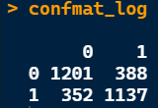
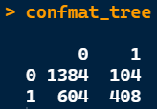
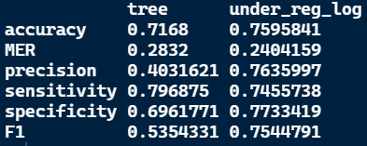
Ocena Jakości Modeli 2
W ramach raportu zostały stworzone tablice pomyłek dla modeli regresji liniowej (confmat_log) oraz drzewa klasyfikacyjnego (confmat_tree).
Po trenowaniu modeli na zmodyfikowanym zbiorze treningowym przeprowadzono predykcję zmiennej churn na zbiorze testowym i obliczono statystyki pochodne dla każdego modelu. Okazało się, że model regresji logistycznej charakteryzuje się lepszą jakością predykcji w niemal wszystkich statystykach. Jedynym wyjątkiem jest czułość, gdzie model drzewa klasyfikacyjnego osiąga lepsze wyniki.

Slide 21
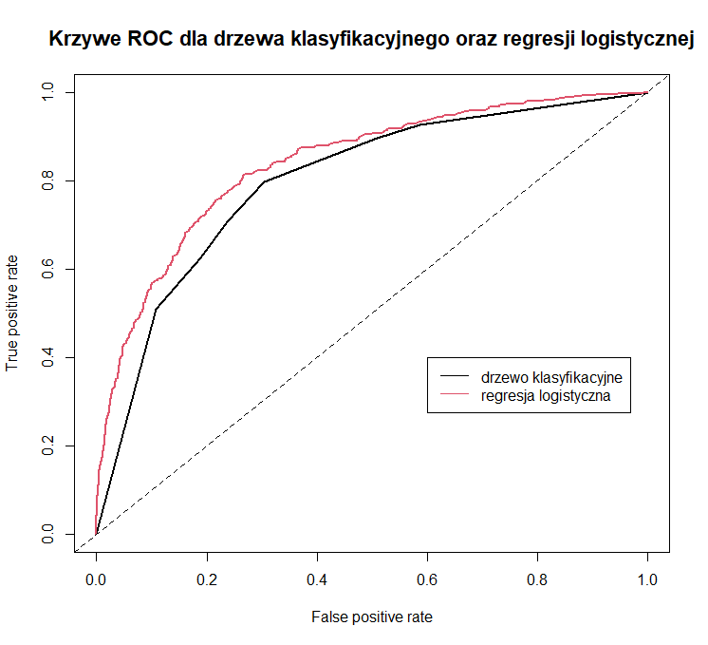
Ocena Jakości Modeli 3
Innym narzędziem służącym do oceny poprawności klasyfikatora jest krzywa ROC, która pokazuje, jak zmienia się True Positive Rate w zależności od False Positive Rate. Z analizy wykresu wynika, że model regresji logistycznej wydaje się być skuteczniejszy.
W celu bardziej precyzyjnego porównania modeli pod kątem jakości klasyfikacji, obliczono również statystykę AUC (Area Under the Curve) dla krzywych ROC. Najwyższą wartość Area under the Curve osiągnął model regresji logistycznej, uzyskując wynik 0.8388.
Area Under the Curve
Drzewo klasyfikacyjne | Regresja logistyczna
0.79833 | 0.8388

Slide 22
Podsumowanie
W raporcie przedstawiono wykresy rozkładu zmiennych, wykresy zależności między zmiennymi, wykresy z zastosowaniem pakietu Shiny oraz skonstruowano dwa modele: drzewo klasyfikacyjne oraz regresję logistyczną. Warto zaznaczyć, że w pracy wykorzystano zmodyfikowany zbiór treningowy z undersamplingiem i dummy variables.
Po przetrenowaniu modeli na zmodyfikowanym zbiorze treningowym i prognozowaniu na zbiorze testowym, porównano siłę predykcyjną modeli za pomocą tablicy pomyłek, statystyk pochodnych, krzywej ROC oraz wartości AUC. W zdecydowanej większości stosowanych metod oceny jakości, model regresji logistycznej okazał się być najlepszy, osiągając najwyższe statystyki pochodne oraz największe pole pod krzywą ROC.
Analizując istotność zmiennych w obu modelach, najważniejszymi zmiennymi okazały się: age, products_number_2, oraz balance. W przypadku modelu drzewa klasyfikacyjnego, oprócz wyżej wymienionych, istotne okazały się również zmienne 'country_Germany', 'products_number_3', 'products_number_4', oraz 'country_Spain'. W modelu regresji logistycznej innymi istotnymi zmiennymi okazały się: 'active_member', 'country_Germany', 'gender_Male', oraz 'products_number_3'.

Slide 23

Dziękuję za uwagę

